Slide 1
Domain Adaptation
蒲养林 2020-11-22

Slide 2
内容
1.域自适应问题介绍
2.目标检测中的域自适应方法
3.常用思路
4.场景固定情况下的域自适应

Slide 3
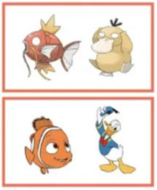
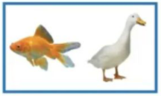
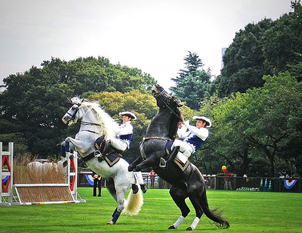
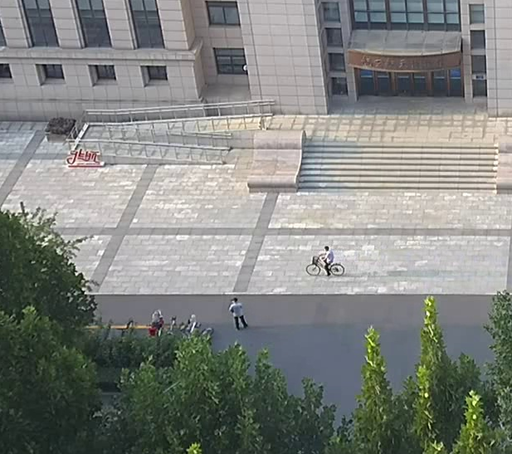
1.域自适应问题介绍
分类
域偏移
Domain Shift
检测
源域 Source Domain
目标域 Target Domain
Notes:
机器学习中，假设训练集和测试集分布一致。然而在实际问题中，测试集和训练集分布通常有很大差异，模型在测试集上效果不理想，即域偏移。
域自适应的任务是，利用有标注的源域数据和无标注或少标注的目标域数据，训练出能在目标域上得到和源域上同样好的效果的模型。
分类和检测中都存在域自适应问题，但两者情况有所不同。分类中的域自适应问题主要来自目标的表观特征变化。而检测中的域自适应问题除了这一因素，还有场景的变化。检测任务除了面临分类的域自适应问题，还面临确定目标位置的域自适应问题。
下面主要讲目标检测中的域自适应。

Slide 4
2.目标检测中的域自适应方法
1.理论基础
2.方法分类

Slide 5
2.1.理论基础
Domain Adaptive Faster R-CNN for Object Detection in the Wild
目标检测的分布可以表达为 $P\left(D, I, B, C\right)$。其中D是域，I是图像，B是目标框，C是类别
按条件概率公式：$P\left(D, I, B\right)=P\left(D|B, I\right)P\left(B|I\right)P\left(I\right)$
同时：$P\left(D, I, B\right)=P\left(B|I, D\right)P\left(D|I\right)P\left(I\right)$
令：$P\left(D|B, I\right)P\left(B|I\right)P\left(I\right)=P\left(B|I, D\right)P\left(D|I\right)P\left(I\right)$
只要： $P\left(D|B, I\right)=P\left(D|I\right)$
就有： $P\left(B|D, I\right)=P\left(B|I\right)$，即检测结果与域无关
Notes:
本文是目标检测域自适应的开山之作。
主要了解其统计学表示，及对应的物理意义。
P(B|I)就是一个检测网络。
本文为目标检测DA工作提供了理论基础。具体就本文的方法而言，还有很大的局限性，后面会讲。

Slide 6
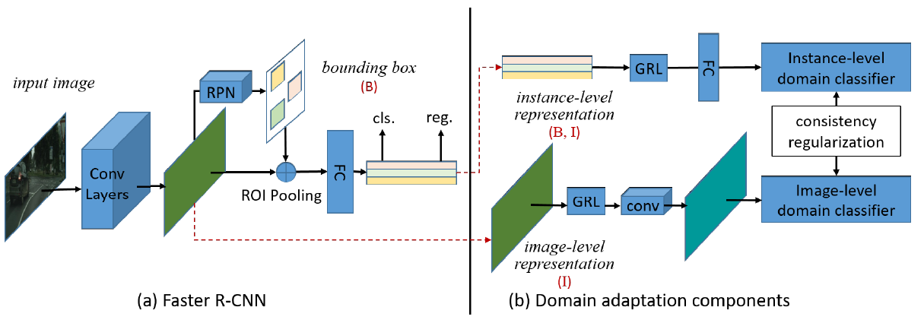
2.1.理论基础
Domain Adaptive Faster R-CNN for Object Detection in the Wild

Slide 7
2.2.方法分类
方法分类 | 方法特点 | 典型例子
基于差异的方法 | 最小化两个域的分布差异，提取域不变性特征 | 深度适配网络 DAN
基于对抗学习的方法 | 利用对抗学习对齐两个域的特征 | 域适应Faster RCNN DA Faster RCNN
基于重构的方法 | 抑制信息损失，解耦特征 | 域分离网络 DSN
基于样本生成的方法 | 生成符合目标域特征分布的样本，用于训练 | 域多样化 Domain Diversification
Notes:
参考一些文献，根据深度神经网络在域适应方法中发挥的不同作用，深度域适应方法可以分为四类。
基于差异的域适应方法通过减少两个领域间的差异来减少目标域泛化误差。差异的衡量准则一般是一些预定义的统计量。
例如，使用最大均值差异MMD，把两个域的特征在MMD的距离引入到目标函数中，希望网络学习到分布相似的源域特征和目标域特征。
基于对抗学习的方法的对抗存在于特征提取器和域分类器之间。域分类器希望通过输入的特征判断样本来自源域还是目标域，而特征提取器希望提取到的特征让域分类器无法判断来自哪个域。训练完成后的网络就可以提取出既具有类别区分性又具有领域不变性的特征表示。
以上两类方法都希望对齐源域和目标域的特征，把它们映射到同一个子空间，从而可以利用同一个检测器进行检测。
基于重构的方法使用自编码器提取具有可迁移性的特征。自编码器，是一种利用反向传播算法使得输出值等于输入值的神经网络，它先将输入压缩成潜在空间表征，然后通过这种表征来重构输出。其目的是让潜在表征具有价值属性。
在域适应问题中重构可以起到三种作用，一是降低信息的损失，二是特征解耦领域专属特征和领域不变性特征，三是提取特征的高层语义。
基于样本生成的域适应方法是指使用源域样本合成带标签的目标域样本，并使用合成样本训练目标域网络的方法

Slide 8
3.常用思路
1.特征对齐
2.数据生成
3.难例挖掘
4.区域特征获取
Notes:
上面是对常见的DA方法的分类。但实际上，一个DA工作可能同时属于上面的多个类。比如可以既使用对抗学习又使用样本生成。
另一方面，不同的DA工作可以有一些共性。因此，我从20篇文献中提取了一些普遍的，通用的思路。有以下四点。

Slide 9
3.1.特征对齐
Domain Adaptive Faster R-CNN for Object Detection in the Wild
$P\left(D|B, I\right)=P\left(D|I\right)$ $P\left(B|D, I\right)=P\left(B|I\right)$
Foggy CityScapes
CityScapes
Notes:
还是前面的DA Faster RCNN。
注意等式，是给定同一张图片，所以只对“源域和目标域中相同的图片（或特征图）”有效。
所以网络需要对齐源域和目标域上的特征。考虑到本文用的数据集是CityScapes和Foggy_CityScapes，后者是在前者的基础上人工生成的“雾天”图像，所以二者的图片是可以一一对应的，所以二者是可以有相同的特征图的。
配合一致性的需要，分别在图像级和实例级做了对齐。

Slide 10
3.2.数据生成
Diversify and Match_ A Domain Adaptive Representation Learning Paradigm for Object Detection
Notes:
方法分为两个阶段：第一阶段是利用源域数据生成其它域的数据，相当于获得了其它域的带标签的数据；第二阶段还是老方法，用对抗学习把不同域的特征映射到同一个空间，这样就能获得“域不变”的特征。

Slide 11
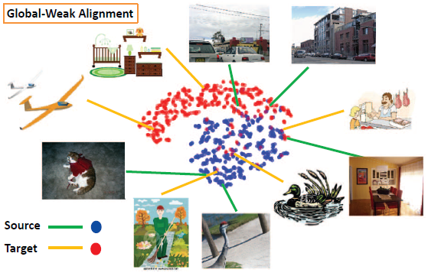
3.3.难例挖掘
Strong-Weak Distribution Alignment for Adaptive Object Detection
对于域分类器而言的难例
Notes:
本文关注那些对域分类器而言的难例，即域分类器难以分辨来自哪个域的样本。
源域中的某些样本的特征与目标域的特征较接近，在训练时应提高这些样本的权重，在特征对齐时只对齐这部分特征相似的样本。

Slide 12
3.3.难例挖掘
Self-training and adversarial background regularization for unsupervised domain adaptive one-stage object detection
对于检测器而言的难例
Notes:
主要是改进了对伪标签的使用。
先用其它方法建立伪标签，然后得到positive预测结果和false negative预测结果，从false negative中选择loss比较低的，和positive一起用于训练。

Slide 13
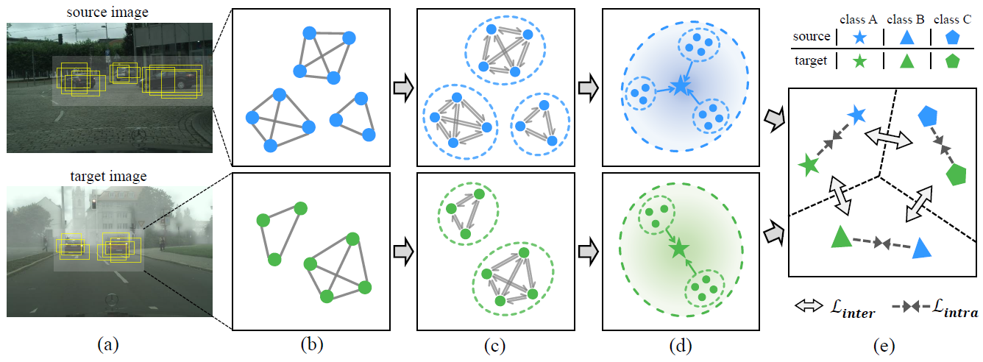
3.4.区域特征获取
Cross-domain Detection via Graph-induced Prototype Alignment
Notes:
首先获得region proposals，然后对RP进行聚类并建立图，然后同一个实例的不同RP之间进行信息传播，同一个类的不同实例形成原型prototype，最后源域和目标域按不同的类进行原型级别的特征对齐。

Slide 14
3.5.问题
图像级特征对齐的意义
数据生成中生成的数据的合理性如何判断
难例挖掘不是DA问题的本质
如何获得感兴趣的区域
Notes:
图像级特征对齐的意义。
受DA Faster RCNN的影响，后续基本上所有的文章都进行了图像级的特征对齐。但DA Faster RCNN使用的数据集是CityScapes和Foggy CityScapes，二者图像本就可以一一对应。但别的数据集就不一定，比如源域是城市目标域是森林，它们之间强行对齐特征是不合理的。虽然很多文章声称这是把两个域的特征映射到同一个子空间，但并没有对子空间的定量分析。很多文章也提到仅图像级是不够的。
数据生成中生成的数据的合理性如何判断。
没有客观判断标准。比如P10的工作，虽然生成了多个域的数据，但可以看见这些域仅仅是在风格上和源域有所不同，比如水彩画风格、漫画风格。对这些域的不变特征的学习，到底是否有利于在目标域上的性能？因为目标域实际上并不是这些风格。这可能导致用不合理的数据训练，反而更加偏离目标域。
难例挖掘不是DA问题的本质。
别的任务也可以用难例挖掘。例如P12的难例挖掘就可以用于普通的目标检测任务，并没有针对DA的本质问题。
如何获得感兴趣的区域。

Slide 15
4.场景固定情况下的域自适应
1.特点分析
2.论文介绍

Slide 16
4.1.特点分析
视野不变
角度处于一定的范围
目标姿态相似
Notes:
视野不变。
角度有一个范围，比如不会仰视、不会像无人机垂直向下。
目标姿态相似，基本上是直立，几乎没有躺下、倒立等。
第一条说明背景比较稳定，第二三条说明目标的表观特征比较稳定。

Slide 17
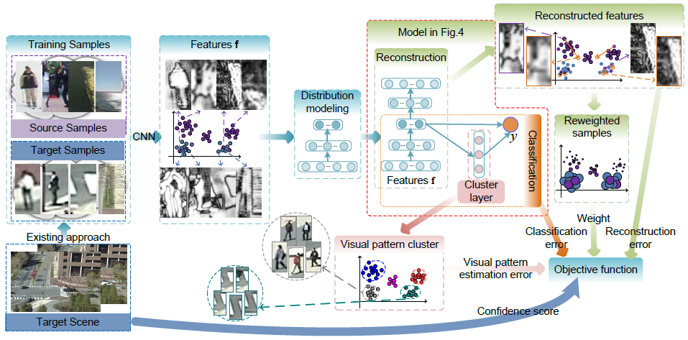
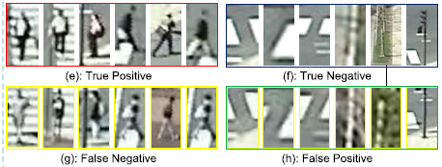
4.2.论文介绍
Deep Learning of Scene-Specific Classifier for Pedestrian Detection
学习场景特定的特征
学习目标域上的特征分布
利用相似的视觉模式
Notes:
学习场景特定的特征，以获得区别性的信息。
学习目标域上的特征分布。这一点很重要，是场景固定情况下特有的。考虑非固定场景，比如coco（只以person目标为例），里面的不同图片之间几乎没有任何关系，person目标的表观（视角、姿态、大小）区别也非常大。所以总体上，coco数据集的特征的分布的方差是很大的，整个分布可能接近于均匀分布这种完全随机的分布，学习这个分布意义不大。而作为对比，固定场景下，景物（树、楼房、路面等）的布局是固定的，同时行人目标的视角、姿态、大小等也是很接近的。所以各图片之间很很多相似之处，不同之处则较少。也就是说，特征分布集中在某个值附近，离这个值越近图片越多，越远图片越少。这就是一个典型的正态分布（直观猜测）。所以这个分布是可以学习的。学到这个分布可以调节源域中的样本的重要程度。即源域中的某个样本在这个分布下概率高就可以提高重要性，反之降低重要性。
True positive和false negative相似，true negative和false positive相似。通过聚类来利用这种视觉模式的相似性。
模型是多阶段学习的。先用已有方法获得检测结果，对这些结果提取特征，利用特征获得分布模型，得到的特征和分布用于重建和分类。在分类中，需要对前面的预测进行聚类，聚类结果作为特征的一部分用于分类。重建的部分会有一个重建损失，这样有利于避免信息损失和学习域不变特征。同时，分布模型会用于调整源域数据的权重。

Slide 18
5.后续工作
了解场景固定情况下的目标检测和域自适应工作
寻找与监控场景比较接近的域自适应开源工作并复现效果
做高清摄像机的实验

